Slide 1
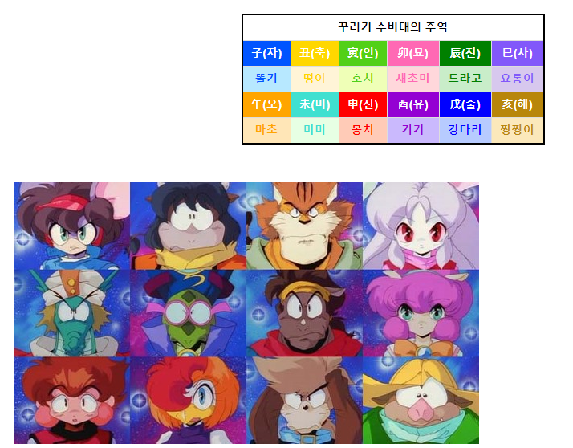
문제
사용자에게 태어난 년도를 입력 받아 그 해의 띠를 출력하는 프로그램을 작성하시오.
서기 0년도는 원숭이띠
사용자에게 현재 월을 입력받아 계절을 출력하는 프로그램을 작성하시오.
단 12,1,2 겨울/3,4,5 봄/6,7,8 여름/9,10,11 가을이며, 그 외의 값에 대한 예외처리 포함

